Slide 1

졸업작품
기획서
게임공학과

Slide 2

역할 분담
게임 플레이
CONTENTS
게임 개요
언리얼 엔진
목차 안내

Slide 3




역할 분담
모델
서버
클라이언트
학번
2021182044
학번
2021180033
학번
2021180037
2021184002
이름
황인성
이름
이태현
이름
정동호
길준형

Slide 4




게임 개요
트럼프 카드를 스킬로 활용하는 3인칭 카툰 그래픽 로그라이크 게임

Slide 5
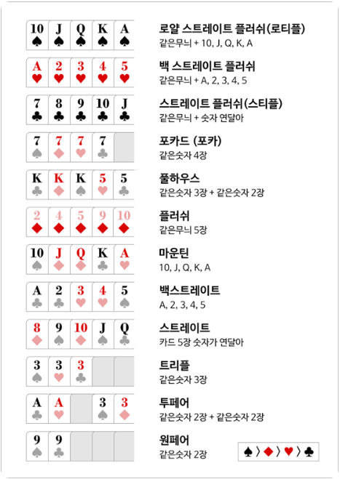
게임 개요
스킬의 효과와 데미지는
트럼프의 규칙을 따라간다

Slide 6
게임 개요
각 문양마다 속성 데미지가 있으며,
유리하거나 불리한 속성이 존재한다
강한 속성의 경우 20% 추가된 데미지
약한 속성의 경우 20% 감소된 데미지

Slide 7
게임 플레이
49
7
3
A
9
J
플레이어는 총 54장의 트럼프 카드를 가지며, 손에 가지고 있는 카드로는 최대 5장을 가질 수 있다

Slide 8
게임 플레이
0
2
K
5
4
만약 트럼프 카드 더미에 남아있는 카드의 개수가 플레이어가 들 수 있는 카드보다 적더라도
카드를 모두 가져온다.

Slide 9
게임 플레이 / 일반공격
49
A
7
3
9
J
플레이어는 일반 공격 시, 카드를 탄환처럼 사용한다
이때 사용할 카드는 선택해서 소모할 수 있다

Slide 10

게임 플레이 / 재장전
OLD
7
3
9
47
NEW
7
3
K
9
10
플레이어는 재장전을 통해 카드를 얻을 수 있다
이때 기존의 카드를 유지한 채, 최대 개수 5개가 되도록 뽑는다

Slide 11




게임 플레이 / 스킬
High Card!
44
6
Q
2
8
K
에너지볼 Lv.1
플레이어는 손에 들은 카드에 따라 사용하는 스킬이 달라진다
스킬은 Q를 통해 사용이 가능하며, 사용시 카드를 소모한다

Slide 12



게임 플레이 / 스킬
원페어 / 트리플 / 포카드
One Pair!
39
에너지볼 Lv.2
9
5
3
4
3
눈보라 Lv.2
카드의 숫자가 같은 경우
스킬의 레벨이 올라간다

Slide 13

게임 플레이 / 스킬
투페어 / 풀하우스
Full House!
34
번개 Lv.3
A
A
2
A
2
소닉붐 Lv.2
투페어의 경우, Lv.2 스킬 2개를 조합하여 사용
풀하우스의 경우, Lv.3 스킬 1개와 Lv.2 무속성 스킬 1개를 조합하여 사용

Slide 14
게임 플레이 / 스킬
플러시
Flush!
29
3
K
5
J
8
번개 Lv.3
추가데미지 20%
해당 문양의 Lv.3 스킬을 사용하며, 추가 데미지 20%를 더 넣는다

Slide 15

게임 플레이 / 스킬
스트레이트
Straight!
24
9
8
6
7
10
폭풍 Lv.3
광역으로 높은 데미지를 주는 스킬을 사용한다

Slide 16


게임 플레이 / 스킬
트럼프 규칙 사용 이유
전략
랜덤
기본 스킬을 사용하게 되면 전략이 일원화가 된다
전략의 다양성을 위해 스킬을 다양하게 사용할 수 있게 한다
트럼프 카드를 이용해 랜덤성을 주게 된다면 스테이지마다 사용하는 스킬이 달라지기에 전략이 다양해진다
또한 카드의 소모와 드로우의 타이밍에 따라 스테이지를 돌파하는데 있어 다양한 전략을 구사할 수 있다

Slide 17



게임 플레이
카드 획득
일반 적
엘리트 적
3
?
3
5
자신의 카드 표시
문양만 나타나 있고, 숫자는 가려져 있다
처치 시, 표시된 문양 중 랜덤으로 드랍한다
이때 조커는 없다
이때 일정 확률로 조커도 드랍한다
처치 시, 표시되어 있는 카드 드랍한다
엘리트 구역에서만 나온다

Slide 18

게임 플레이
카드 획득
보스
모든 적은 일정량의 재화를 드랍
재화는 스테이지 중 상점 스테이지에서 사용 가능
카드 구매
상점
수행 목록
문양만 나타나있다
캐릭터 강화
카드 제거
처치 시, 모든 카드 중 랜덤으로 드랍한다
드랍되는 카드는 여러 개
보스 구역에서만 나온다
카드 강화

Slide 19
게임 플레이
조커
조커는 단독으로 사용 가능하다
사용 시, 해당 스테이지에서 좋은 효과를 주지만 그에 따라 악화 효과를 준다

Slide 20
언리얼 엔진
왜 사용해야 하는가
개발 용이성
Direct3D를 사용할 경우, 렌더링 루프, 텍스처 로딩, 애니메이션 스켈레톤 구성 등 다양한 요소들을 별도로 구성해야 합니다.
반면, Unreal Engine은 이러한 계산과 처리를 엔진 내부에서 자동으로 수행해주기 때문에 개발이 훨씬 용이합니다.
비주얼 에디팅
복잡한 레벨 디자인, 에셋 배치, 머티리얼 구성, 파티클 셋업을 엔진 에디터에서 시각적으로 처리 가능합니다.
디버깅
Unreal Engine은 게임 실행 전 시뮬레이션과 실시간 디버깅 기능을 제공하므로,
Direct3D 기반 개발에 비해 디버깅 과정이 훨씬 빠르고 효율적입니다.
가비지 콜렉션
Unreal Engine의 Garbage Collection 기능은 수동 메모리 관리보다 안전하고 효율적인 게임 개발을 가능하게 합니다.
코드 연동성
Unreal Engine은 에디터에서 만든 머티리얼, 메시, 애니메이션 등을 C++ 코드로 직접 제어할 수 있어,
시각적·청각적 요소들을 자유롭게 프로그래밍할 수 있다는 장점이 있습니다.
Low-level API
Direct3D는 그래픽 렌더링에 특화된 API일 뿐이며,
애니메이션 시스템이나 사운드 재생을 위한 OpenAL 등의 별도 API를 따로 결합해야 합니다.

Slide 21
감사합니다

